Slide 1
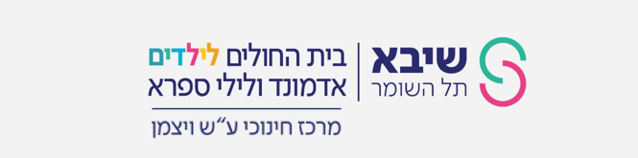

בס"ד
מניעת כוויות
שבוע המודעות למניעת כוויות בילדים
כיתות א'-ג' לציבור החרדי

Slide 2





למה אנחנו כאן ?
לקיים "ונשמרתם מאד לנפשותיכם!"
בס"ד
אלפי ילדים נכווים כל שנה
רוב הילדים שנכווים הם בגילאי 0-4
רוב המקרים קורים בבית, בעיקר במטבח
כוויות בילדים מסוכנות במיוחד וגורמות לילדים סבל רב!
עזרו לנו לעשות שינוי!

Slide 3
מהי כוויה?
בס"ד
בס"ד
פגיעה בשלמות רקמת העור כתוצאה מחום-יתר, קור-יתר, התחשמלות או חומרים כימיים
אנו מתמקדים היום בעיקר בכוויות מחום-יתר

Slide 4
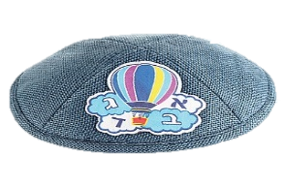
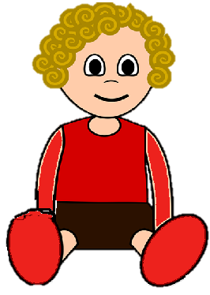


תפקידי העור
בס"ד
חציצה-הגנה ואטימה:
  בידוד והגנה מפני זיהומים
  מניעת זליגת נוזלים מהגוף
ויסות חום
חישה

Slide 5




ממה נכווים?
בס"ד
מכון גרטנר

Slide 6
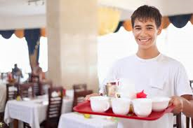

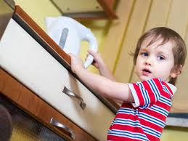
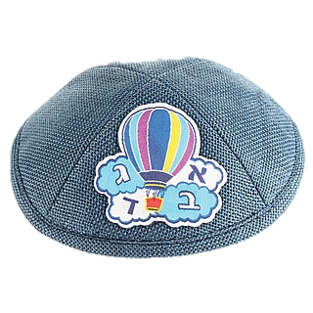
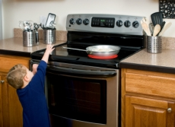
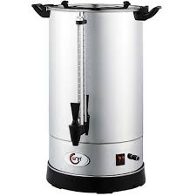


כוויות מנוזלים חמים
בס"ד
מה קורה אם נכווים?
  תלוי בדרגת הכוויה, אבל כוויות רבות נגמרות באשפוז ממושך,
  כאבים וצלקות
מה צריך לעשות אם מישהו נכווה?
  טיפול מיידי – שטיפה במים פושרים, זורמים במשך 20 דקות
  ופניה למוקד רפואי

Slide 7
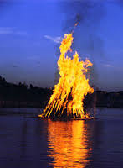
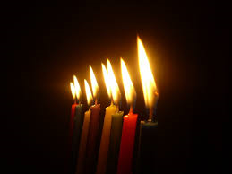
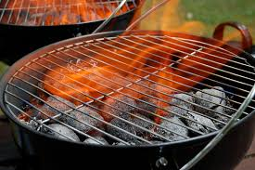
כוויות מאש
בס"ד
מה עושים במקרה של כוויה?
  מתרחקים מהאש!
  אם האש נתפסה –לגלגל את הילד על חול
  טיפול מיידי – שטיפה במים פושרים, זורמים במשך 20 דקות
  ופניה למוקד רפואי
זכרו:
אש היא לא משחק!

Slide 8
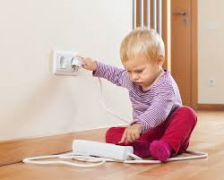
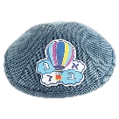
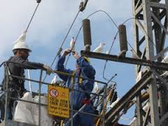
כוויות מחשמל
בס"ד
מה עושים במקרה של כוויה?
  מרחיקים ממקור הזרם באמצעות חומר שאינו מוליך חשמל
  פונים למוקד רפואי

Slide 9
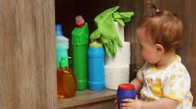
כוויה כימית
בס"ד
מה עושים במקרה של כוויה?
  טיפול מיידי – שטיפה במים פושרים, זורמים
  הגעה למוקד רפואי

Slide 10

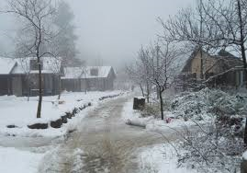
בס"ד
כוויות שמש
כוויות קור

Slide 11
בס"ד
היכן כדאי לשים את חומרי הניקוי?
בארון מתחת לכיור במטבח
בארון במרפסת
בחדר השינה
בארון נעול או גבוה

Slide 12
בס"ד
היכן כדאי לשים את חומרי הניקוי?
בארון מתחת לכיור במטבח
בארון במרפסת
בחדר השינה
בארון נעול או גבוה

Slide 13
בס"ד
האם ניתן להיכוות מרחצה באמבטיה?
לא. הם לא חמים כל כך
כן, ולכן נבדוק אותם לפני המקלחת
לרוב הם בסדר ולכן אין טעם לבדוק אותם
הם תמיד רותחים ולכן לא נתקלח

Slide 14

בס"ד
האם ניתן להיכוות מרחצה באמבטיה?
לא. הם לא חמים כל כך
כן, ולכן נבדוק אותם לפני המקלחת
לרוב הם בסדר ולכן אין טעם לבדוק אותם
הם תמיד רותחים ולכן לא נתקלח

Slide 15
בס"ד
מהו הטיפול הראשוני בכוויה?
למרוח ביצה
לשים קמח
מים זורמים פושרים
פלסטר

Slide 16
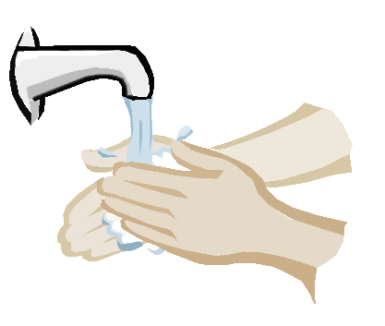
בס"ד
מהו הטיפול הראשוני בכוויה?
למרוח ביצה
לשים קמח
מים זורמים פושרים
פלסטר

Slide 17
בס"ד
היכן נניח את הקומקום החשמלי?
על השולחן במטבח
על השולחן בסלון
בשיש מקדימה
בשיש מאחור

Slide 18
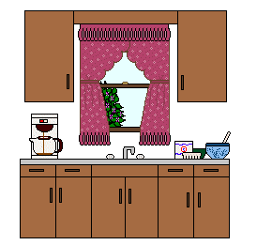
בס"ד
היכן נניח את הקומקום החשמלי?
על השולחן במטבח
על השולחן בסלון
בשיש מקדימה
בשיש מאחור

Slide 19
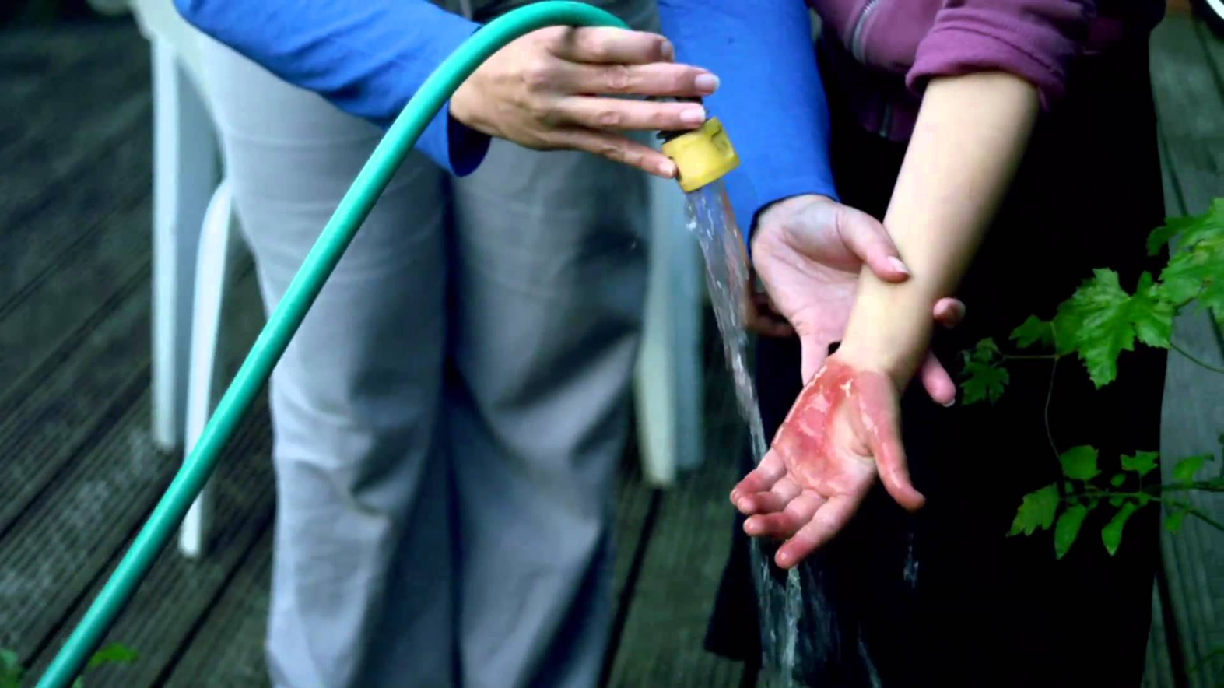
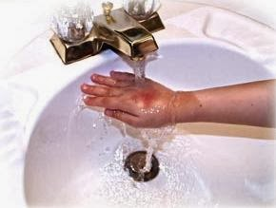
בס"ד
מים זורמים פושרים

